Slide 1
Обзор инструментов IDA, Olly и все все все
Михаил Вяцков & Виктор Дворецкий

Slide 2
Tools
Disassembler
Debugger
Decompiler
MOAR

Slide 3
IDA
Interactive Disassembler

Slide 4
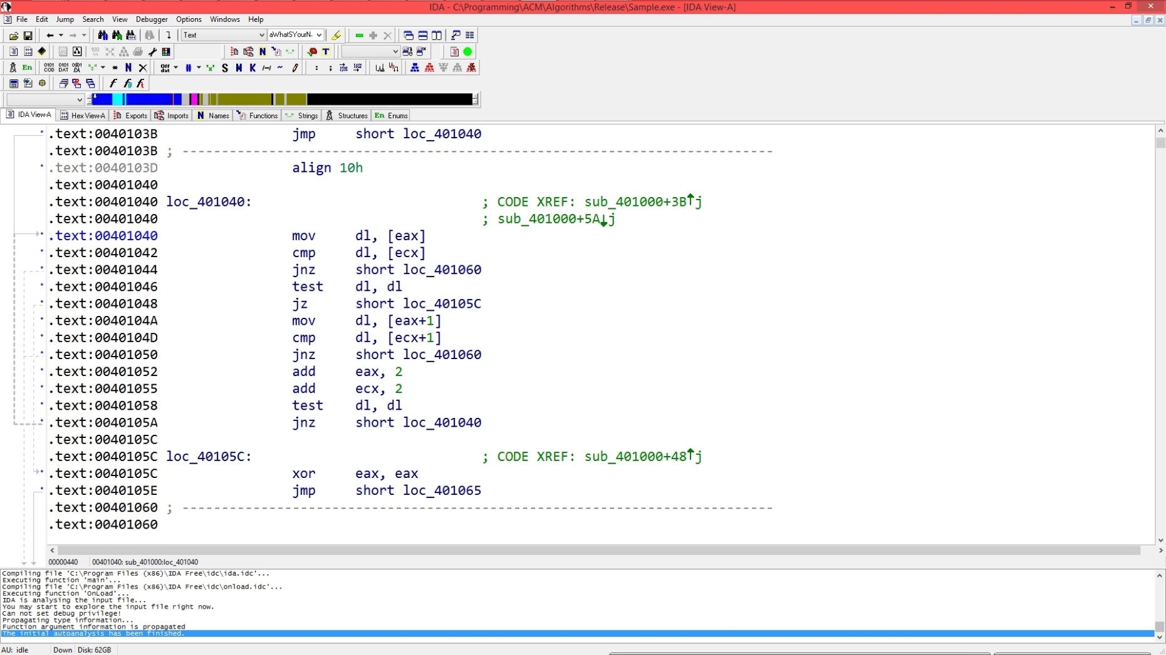
Code

Slide 5
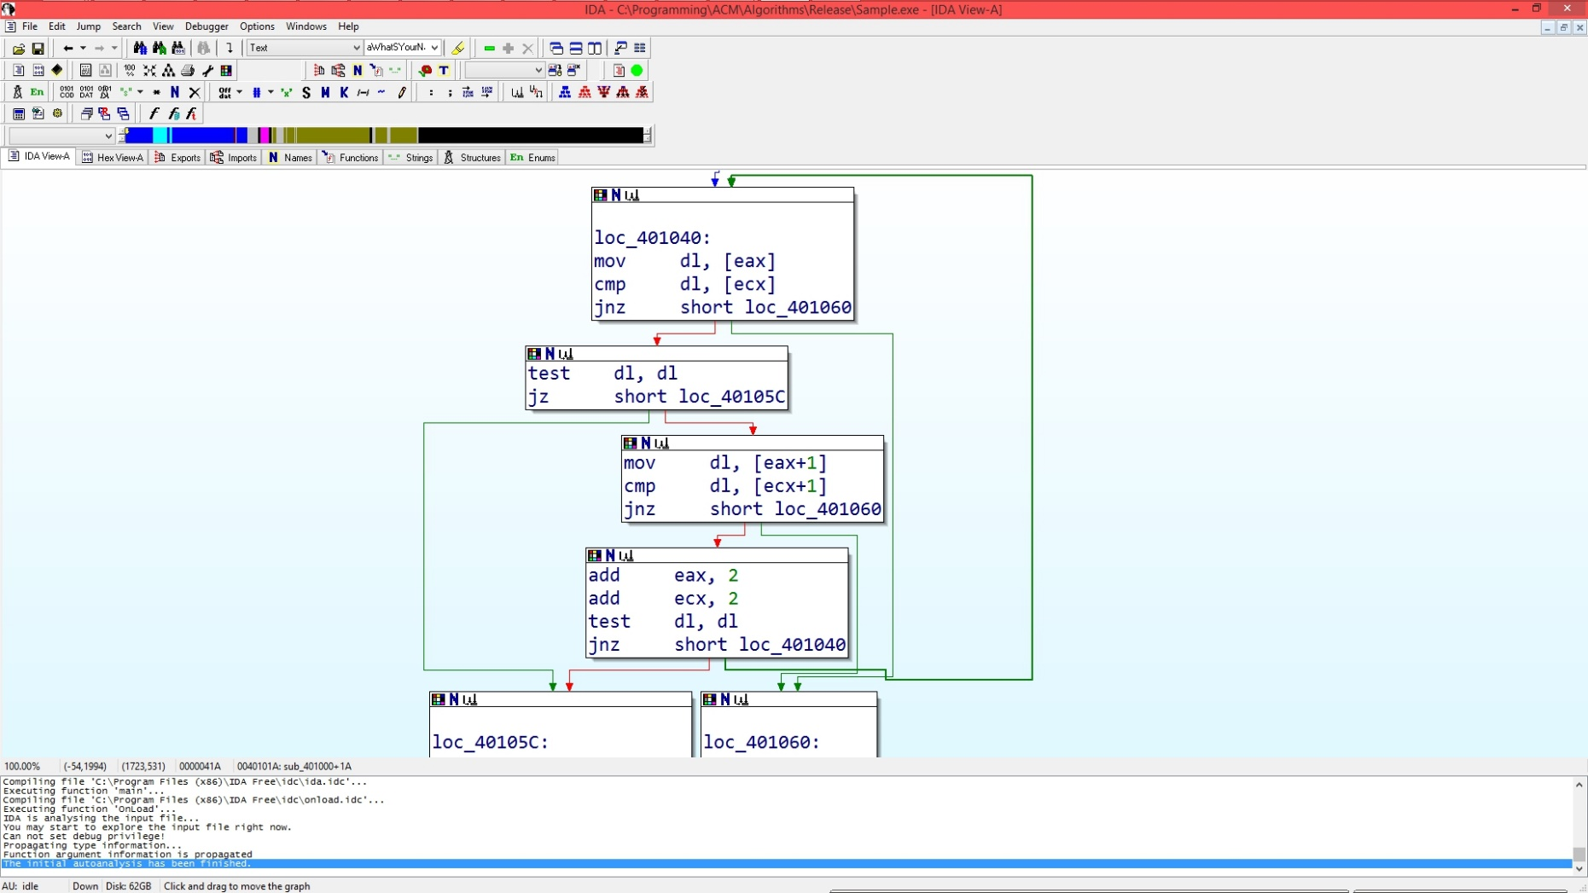
Graph

Slide 6
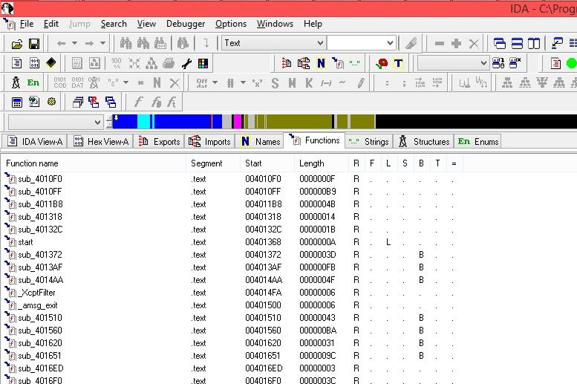
Functions

Slide 7
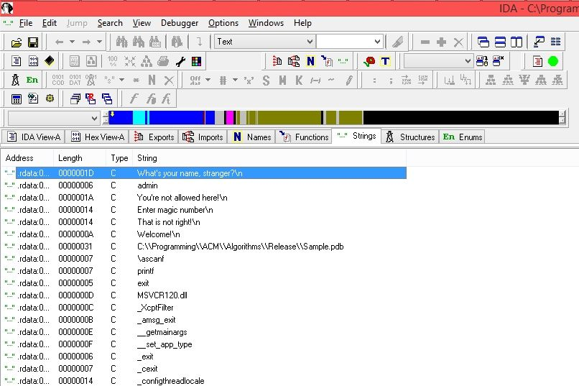
Strings

Slide 8
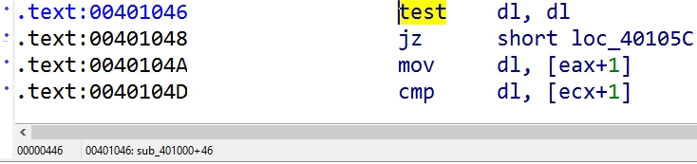
Addresses
File offset
Memory offset

Slide 9
OllyDbg
Windows debugger

Slide 10
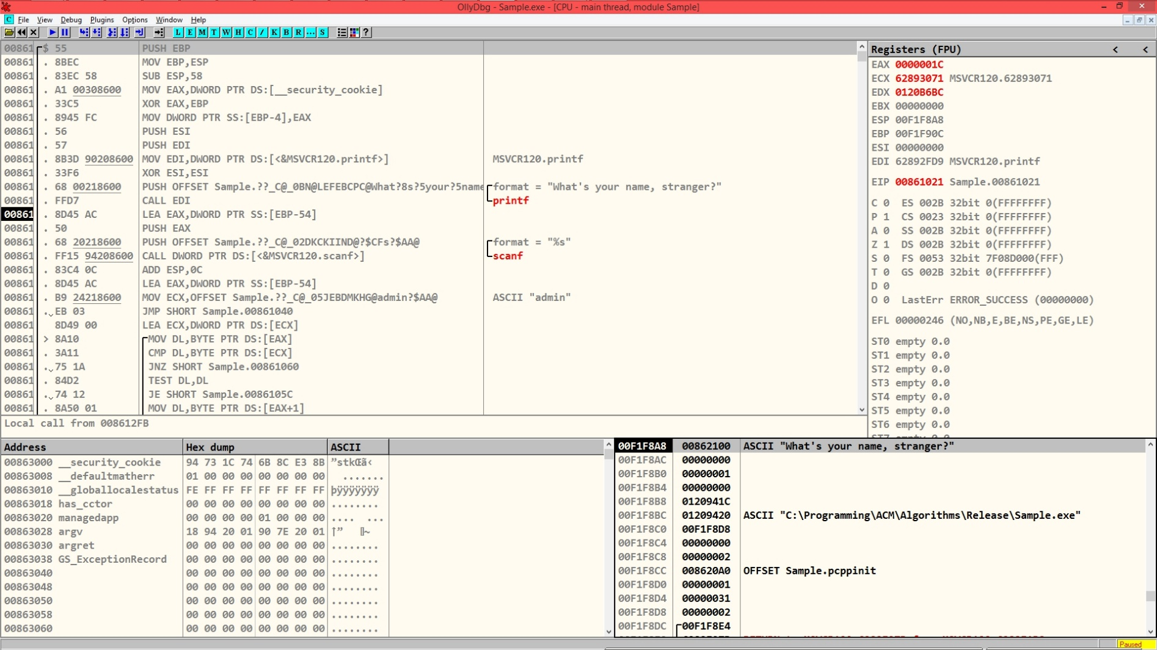
Instructions
Registers
Heap
Stack

Slide 11
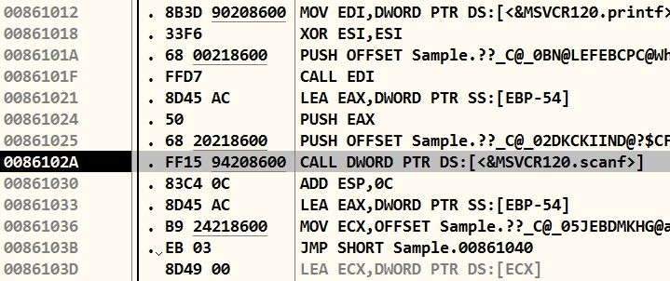
F7
F8

Slide 12
GDB
GNU Debugger

Slide 13
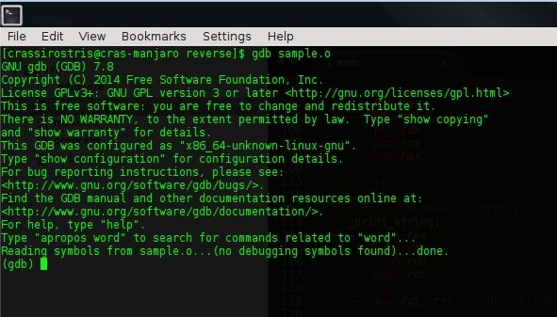
RTFM

